Slide 1

Об общих принципах организации проектной деятельности по реализации национальных проектов в Тамбовской области и задачах муниципальных проектных офисов
Юхачёв Сергей Петрович,
начальник управления экономической политики
администрации области,
руководитель регионального проектного офиса по национальным проектам

Slide 2
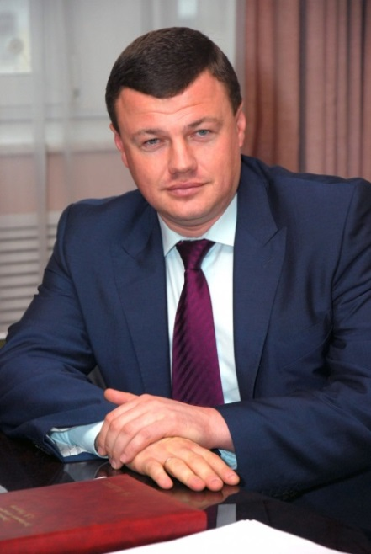
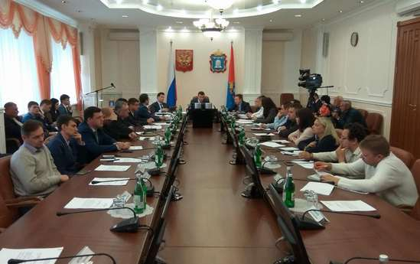
Совет по реализации приоритетных национальных проектов
при главе администрации Тамбовской области
(создан 20.08.2018 г.)
Заседания:
25.09.2018 г.
25.02.2019 г.
02.04.2019 г.
15.04.2019 г.
30.04.2019 г.
06.05.2019 г.
20.05.2019 г.

Slide 3
Подготовительный этап реализации
национальных проектов в Тамбовской области
Формирование нормативной правовой базы и организационной структуры
План мероприятий по реализации в Тамбовской области «майского» Указа Президента РФ (утверждён 27.07.2018)
Положение о проектных комитетах (утверждено 31.08.2018)
Положение о проектной деятельности по реализации национальных проектов в Тамбовской области (утверждено 05.02.2019)
Порядок представления и контроля отчётности в рамках реализации национальных проектов (утверждён 30.11.2018)
Методические рекомендации по подготовке паспортов региональных проектов (утверждены 29.08.2018)
Региональный проектный офис по реализации национальных проектов в
Тамбовской области – управление экономической политики администрации области

Slide 4
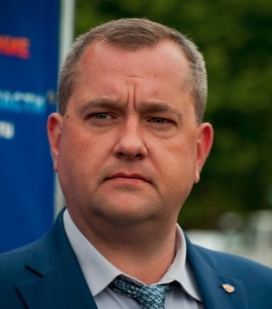
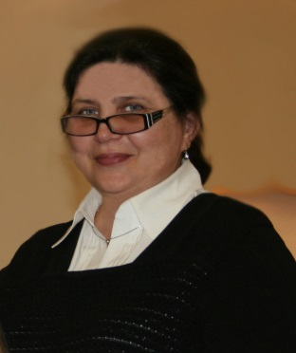
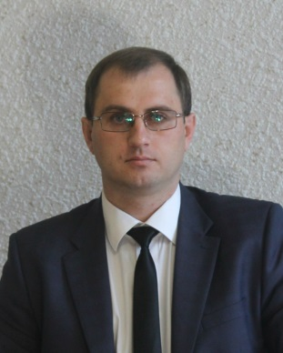
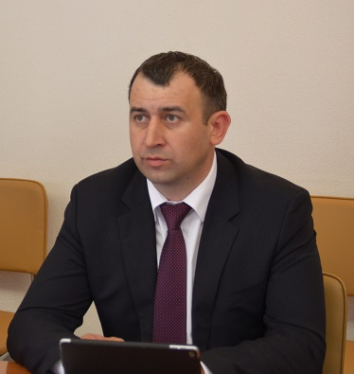
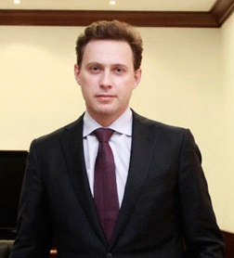
Кураторы национальных проектов в Тамбовской области
12 Проектных комитетов
О.О. Иванов,
первый заместитель главы администрации области, руководитель аппарата главы администрации области
С.В. Иванов,
заместитель главы администрации области
А.Н. Ганов,
первый заместитель главы администрации области
Н.Г. Астафьева,
заместитель главы администрации области
А.Т. Габуев,
заместитель главы администрации области
Производительность труда и поддержка занятости
Международная кооперация и экспорт
Малое и среднее предпринимательство
Демография
Образование
Здравоохранение
Культура
Наука
Экология
Жильё и городская среда
Безопасные и качественные автомобильные дороги
Цифровая экономика
Жильё и городская среда (куратор направления)
Безопасные и качественные автомобильные дороги (куратор направления)

Slide 5
Принципы реализации национальных проектов в
Тамбовской области
Эффективное межведомственное взаимодействие
Мониторинг и контроль реализации мероприятий и достижения контрольных точек на постоянной основе
Информационная открытость и прозрачность
Взаимодействие с представителями науки, бизнеса, общественности, обратная связь
Общественный контроль за плановыми мероприятиями

Slide 6
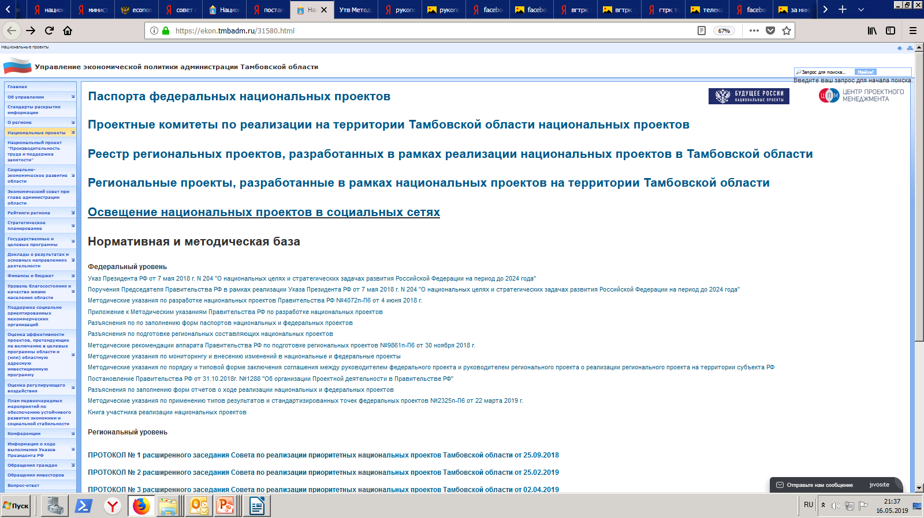




Информационная политика
#ЗаНикитина

Slide 7
Разработано и утверждено главой администрации области
50 региональных проектов
Цель и показатели проекта до 2024 года
Задачи и результаты проекта
Финансовое обеспечение проекта
План мероприятий по реализации проекта

Slide 8
Основные результаты к 2024 году
до 77,8 лет
увеличена ожидаемая продолжительность жизни
150 000
семей улучшили жилищные условия
100%
обучение в первую смену
100%
доступность дошкольного образования
57
организаций культуры создано, реконструировано, оснащено оборудованием
93%
населения обеспечено качественной питьевой водой
в 2 раза
снижено количество мест концентрации ДТП
27%
занято в малом и среднем бизнесе

Slide 9
Заключено
75 финансовых и
нефинансовых
соглашений с федеральными
министерствами
Заключение финансовых и нефинансовых
соглашений с муниципальными образованиями
в рамках национальных проектов
«Образование»
«Демография»
«Культура»
«Жилье»
«Экология»

Slide 10
Финансирование
2019 год
6,3 млрд. руб.
из федерального и областного бюджетов
более
2,7 млрд. руб.
Трансферты муниципальным образованиям
! Завершение контрактования в рамках национальных проектов –
не позднее июля 2019 г.

Slide 11
Отчетность
Ежемесячно – не позднее 4 рабочего дня месяца

